Slide 1
《密码学原理与技术》复习课

Slide 2
Cryptographic goals
Confidentiality — Keep the content of information from all but those authorized to have it.
Data integrity — Address the unauthorized alteration of data. To assure data integrity, one must have the ability to detect data manipulation by unauthorized parties.
Authentication — Two parties entering into a communication should identify each other (entity authentication). Information delivered over a channel should be authenticated as to origin, date of origin, data content, time sent, etc (data origin authentication).

Slide 3
Cryptographic goals
Non-repudiation — Prevents an entity from denying previous commitments or actions. When disputes arise due to an entity denying that certain actions were taken, a means to resolve the situation is necessary.

Slide 4
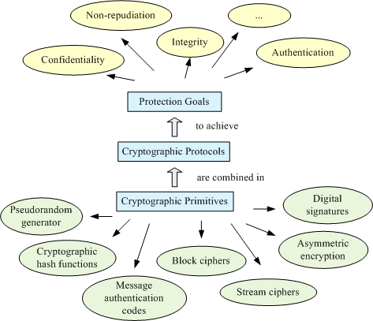
Cryptographic Primitives

Slide 5
Cryptographic Primitives
Cryptographic Hash Functions
Secure Random Number Generator
Symmetric Encryption
Asymmetric Encryption
Hybrid Encryption
Message Authentication Codes
Digital Signatures
Conclusions

Slide 6
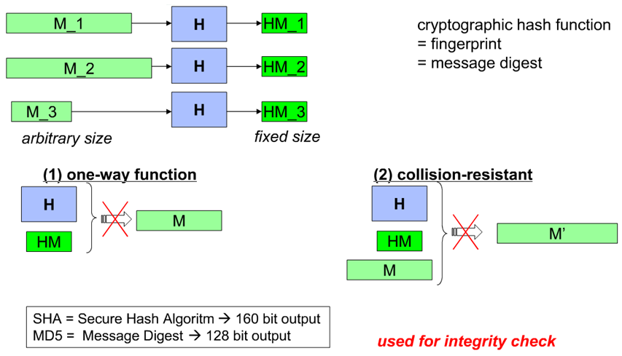
Cryptographic Hash Functions

Slide 7
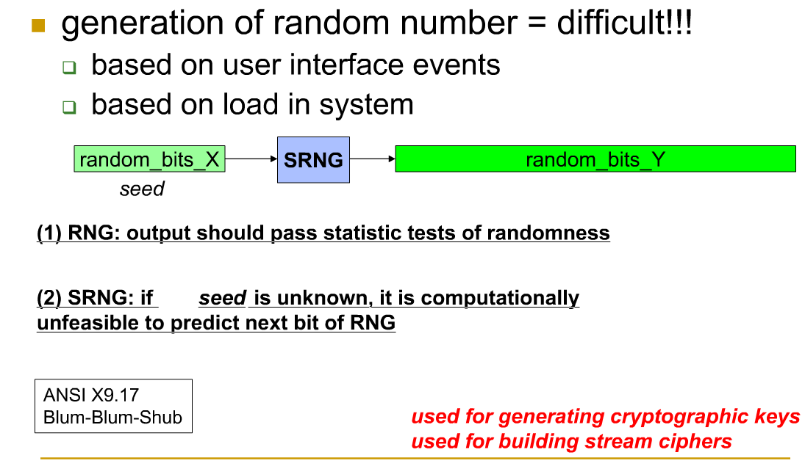
Secure Random Number Generator

Slide 8
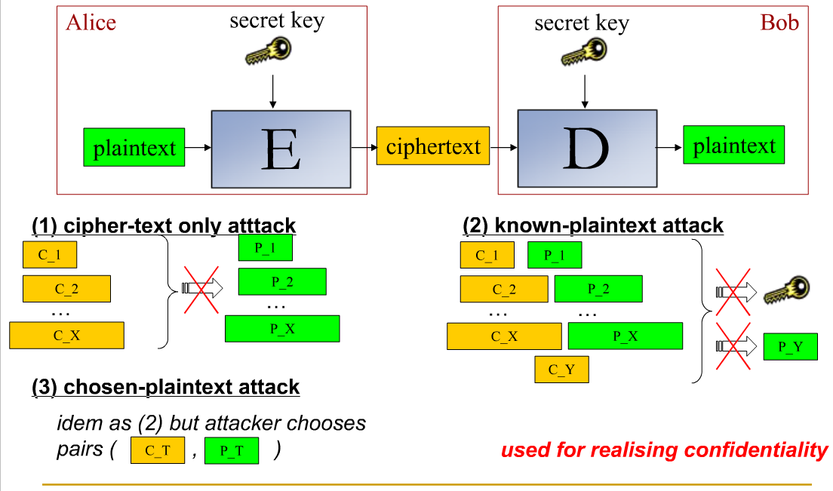
Symmetric Encryption

Slide 9
Symmetric Encryption
Symmetric encryption schemes:
Block ciphers (DES, IDEA, AES)
Stream ciphers (SEAL, RC4)

Slide 10
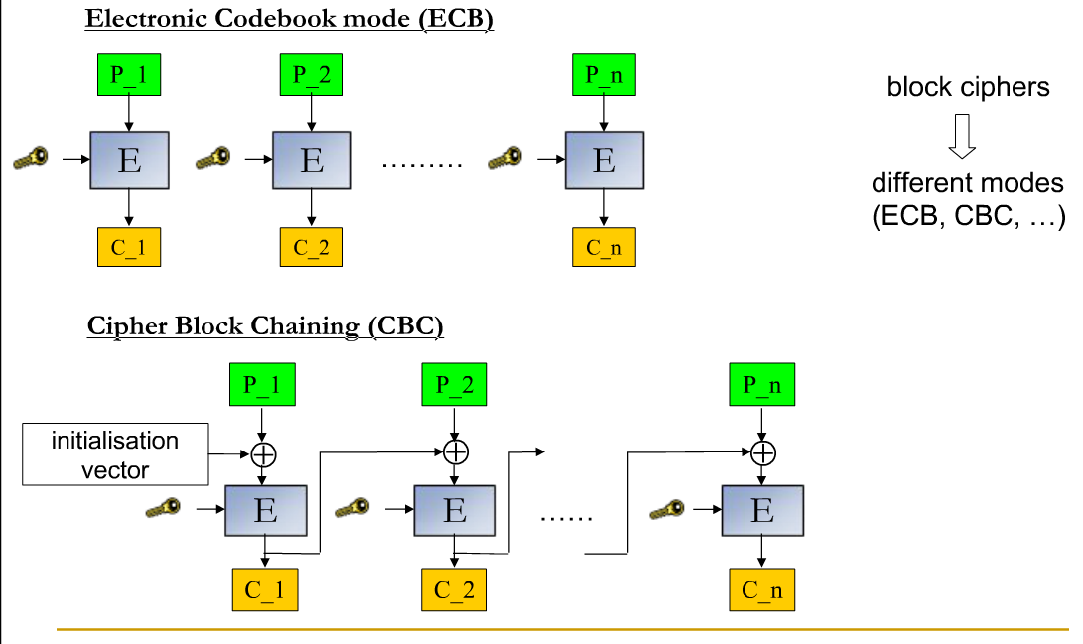
Block Cipher Mode of Operation

Slide 11
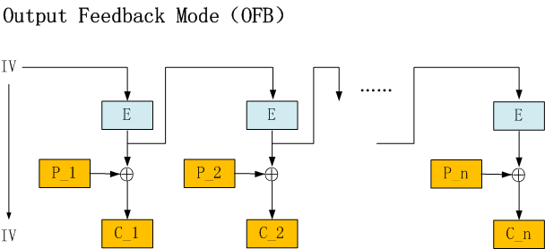
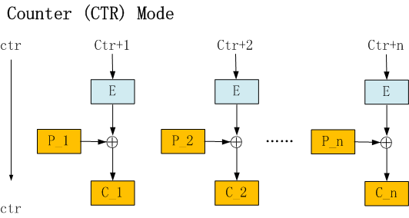
Block Cipher Mode of Operation

Slide 12



Comparison of Modes
Original Image
ECB Mode
CBC Mode

Slide 13
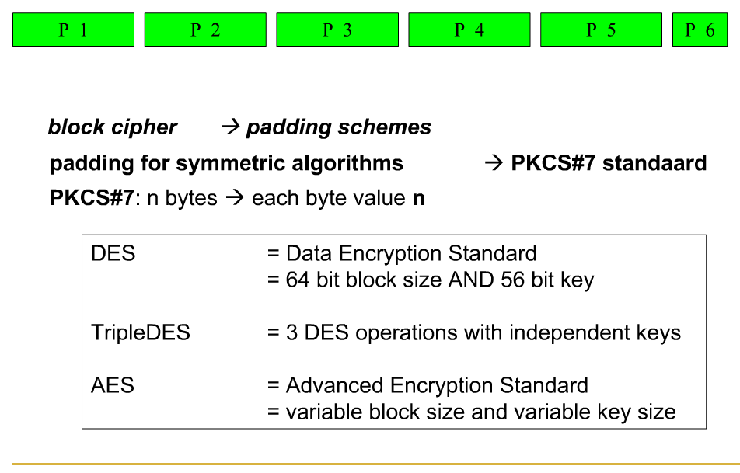
Symmetric Encryption

Slide 14
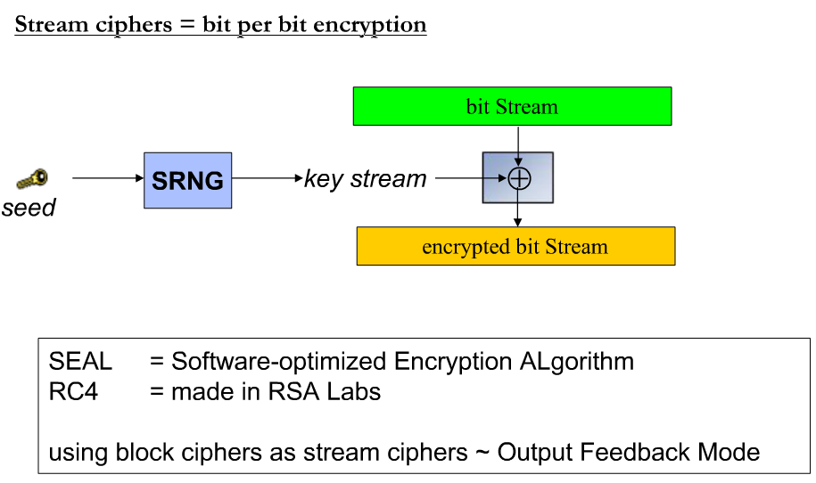
Symmetric Encryption

Slide 15
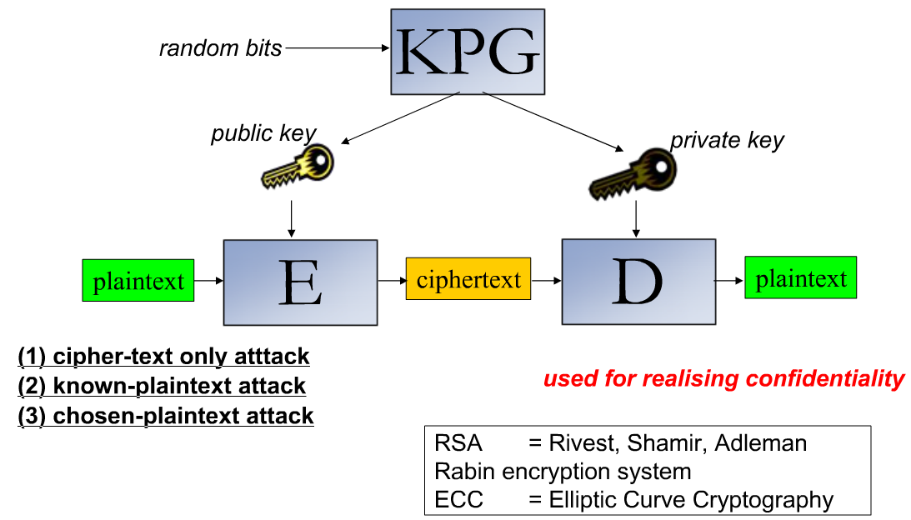
Asymmetric Encryption

Slide 16
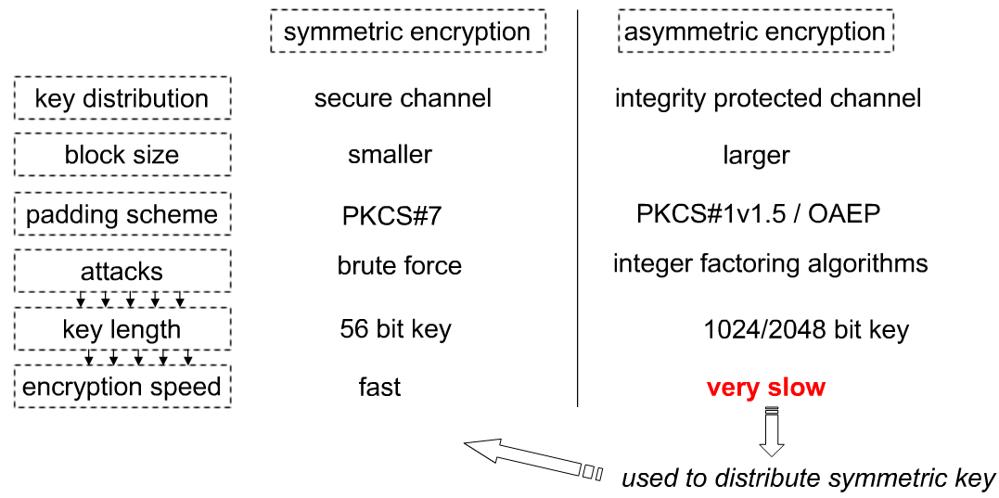
Asymmetric Encryption

Slide 17
Hybrid Encryption
Clear-text
message
Symmetrically
Encrypted
message
Symmetric
Encryption
Asymmetric
Encryption
of session key
Randomly-Generated symmetric “session” key
Digital Envelope #1
Recipient’s
public key
Asymmetric
Encryption
of session key
Repeat as necessary
Digital Envelope #2
Public key of
other recipient
or recovery agent
ENCRYPTED
DOCUMENT

Slide 18
Hybrid Decryption
Symmetrically
Encrypted
message
Clear-text
message
Symmetric
Decryption
Digital Envelope #1
Take the appropriate digital
envelope containing the
“session” key encrypted
using recipient’s public key
UNENCRYPTED
DOCUMENT
Digital Envelope #2
Asymmetric
decryption
of session key
Digital Envelope #3
“session” key is decrypted using the recipient private key
ENCRYPTED
DOCUMENT
Private key of
the recipient

Slide 19
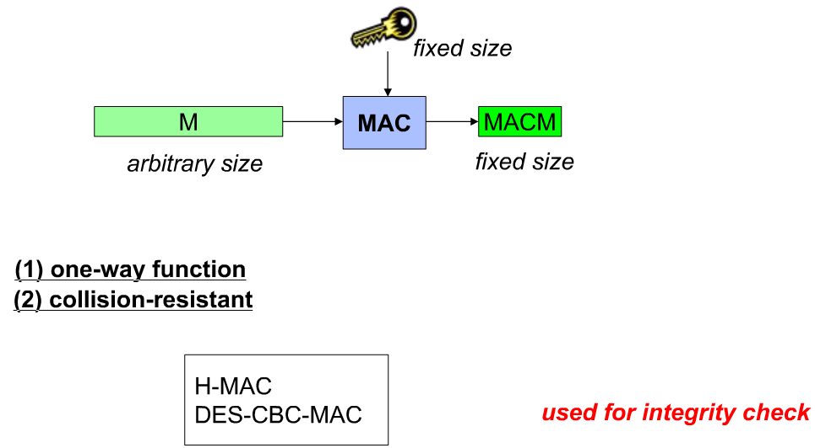
Message Authentication Code

Slide 20
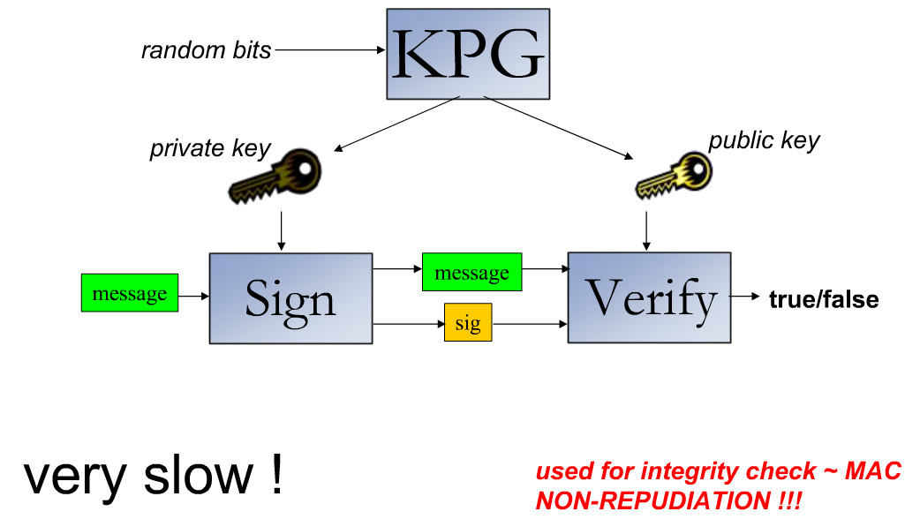
Digital Signatures

Slide 21
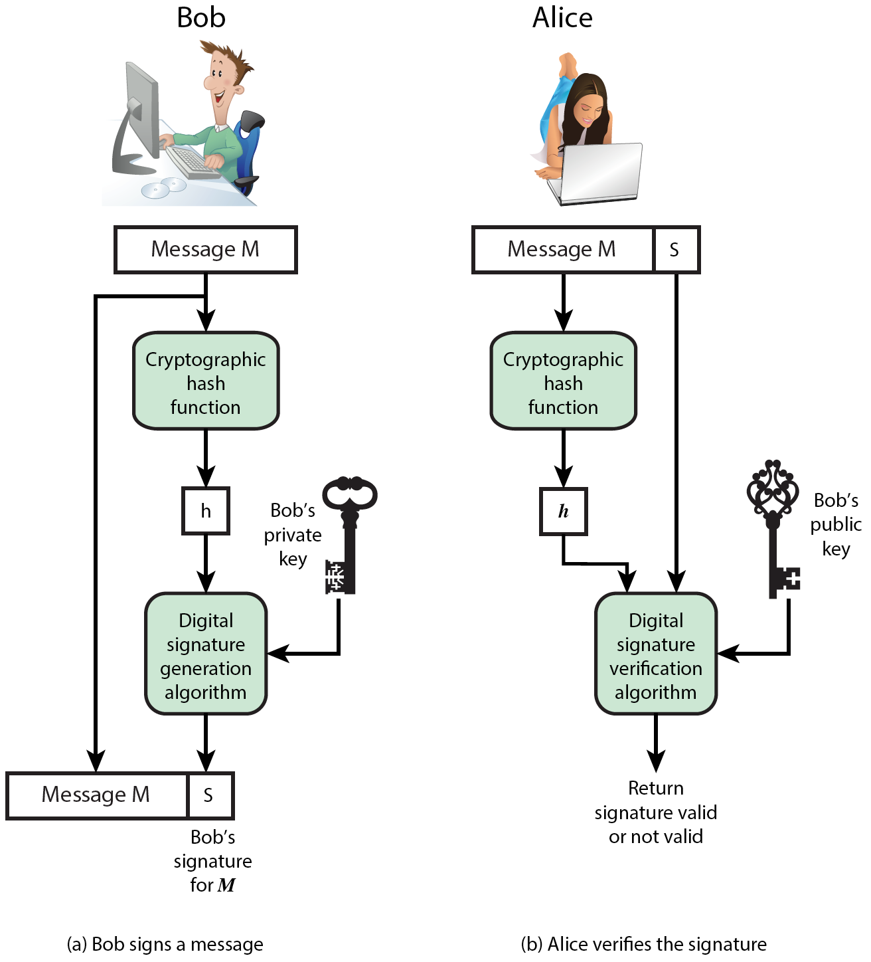
Digital Signatures
Integrity
Data Source Authentication
Non-repudiation

Slide 22
2.2.8 Conclusions
Six cryptographic building blocks
Long history abuses
Use well-known algorithms
Rely on crypto libraries

Slide 23
Key Management
Key Generation
Key Storage
Key Distribution or agreement
公钥基础设施（PKI）

Slide 24
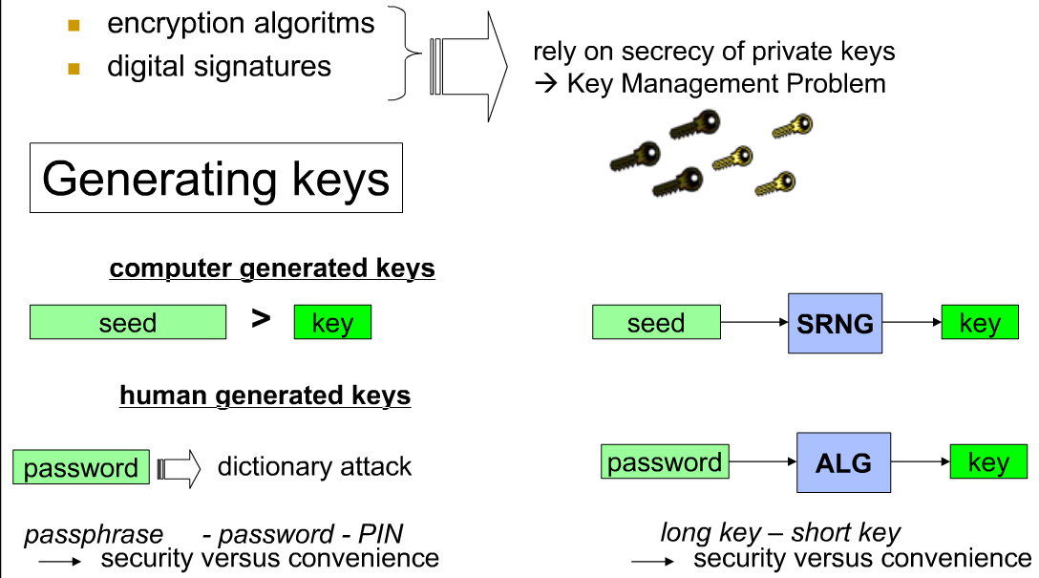
Key Generation

Slide 25
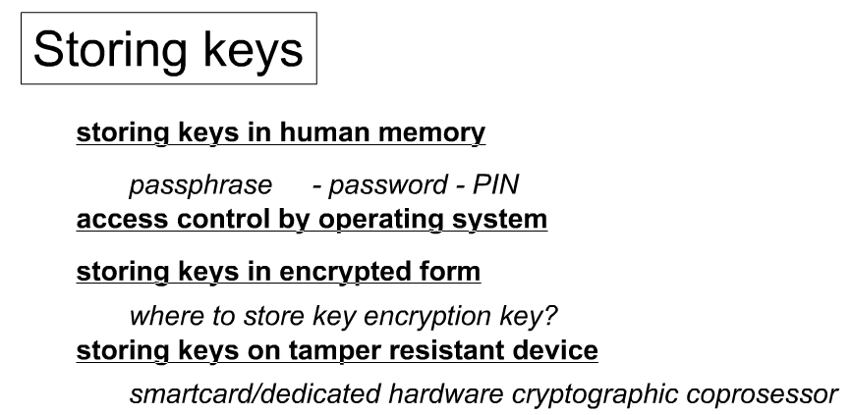
Key Storage

Slide 26
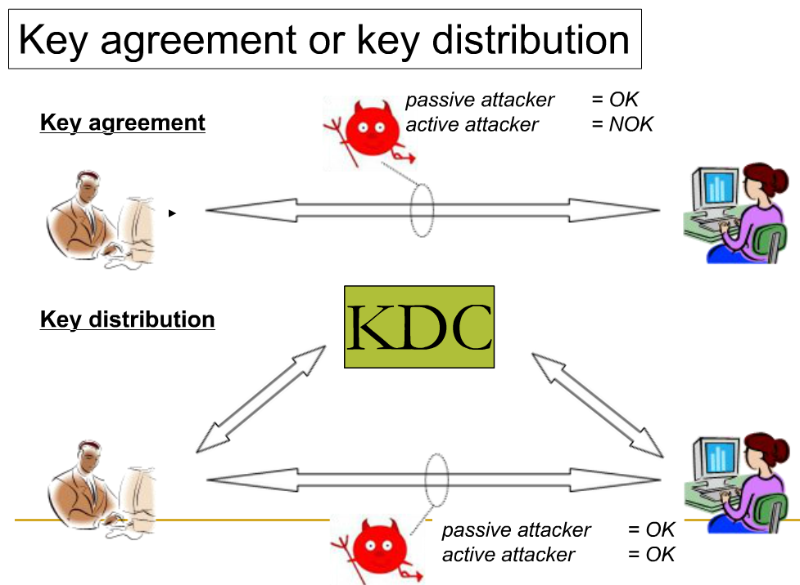
Key Distribution/agreement

Slide 27
(1)对称加密密钥的分配
对称加密体制要求消息交换双方共享密钥，并且该密钥不能被他人所知。
通信双方A和B共享会话密钥的方法有：
密钥由A或B产生，并以安全的方式交给另一方；
可信第三方产生密钥，以安全的方式分别交给A和B；
A和B通过安全的密钥协商协议产生共享密钥。

Slide 28
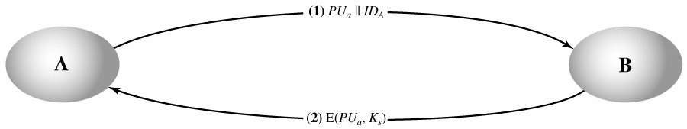
(1)对称加密密钥的分配
利用公钥加密体制分配对称密钥的步骤如下：
B获得A的公钥
B随机产生一个对称密钥Ks，并将密钥Ks用A的公钥加密后发送给A。
A解密获得密钥Ks

Slide 29
(2)公钥的分配问题
公钥加密体制中要求秘密密钥只有通信一方知道，与秘密密钥匹配的公钥是公开的，任何人都可以使用该公钥和秘密密钥的拥有者进行秘密通信。
分配公钥的方法主要有公开发布、公开可访问目录、公钥授权和公钥证书几种。
分配公钥时，不需要机密性，但真实性是必须的。
最通用的方法是使用数字证书来分配公钥。

Slide 30
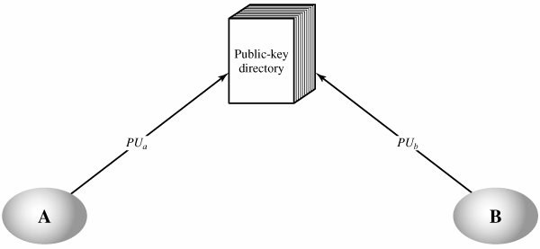
公钥目录

Slide 31
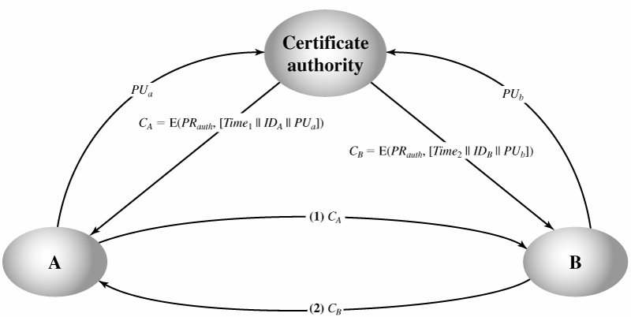
公钥证书交换

Slide 32
基于数字证书的公钥分配
公钥证书（Public key certificate）是用来绑定实体姓名和其相应公钥的数据结构。
证书中包含主体的公钥、主体身份ID和其他相关信息，由证书管理员产生，并发给拥有相应私钥的通信方。
这种密钥分配方法应满足：
（1）任何通信方可获得证书并确定证书拥有者的姓名和公钥
（2）任何通信方可验证证书出自合法的证书管理机构，而不是伪造的。
（3）只用合法的证书管理机构才能产生并更新证书
（4）任何通信方都能够验证证书的时效性。

Slide 33
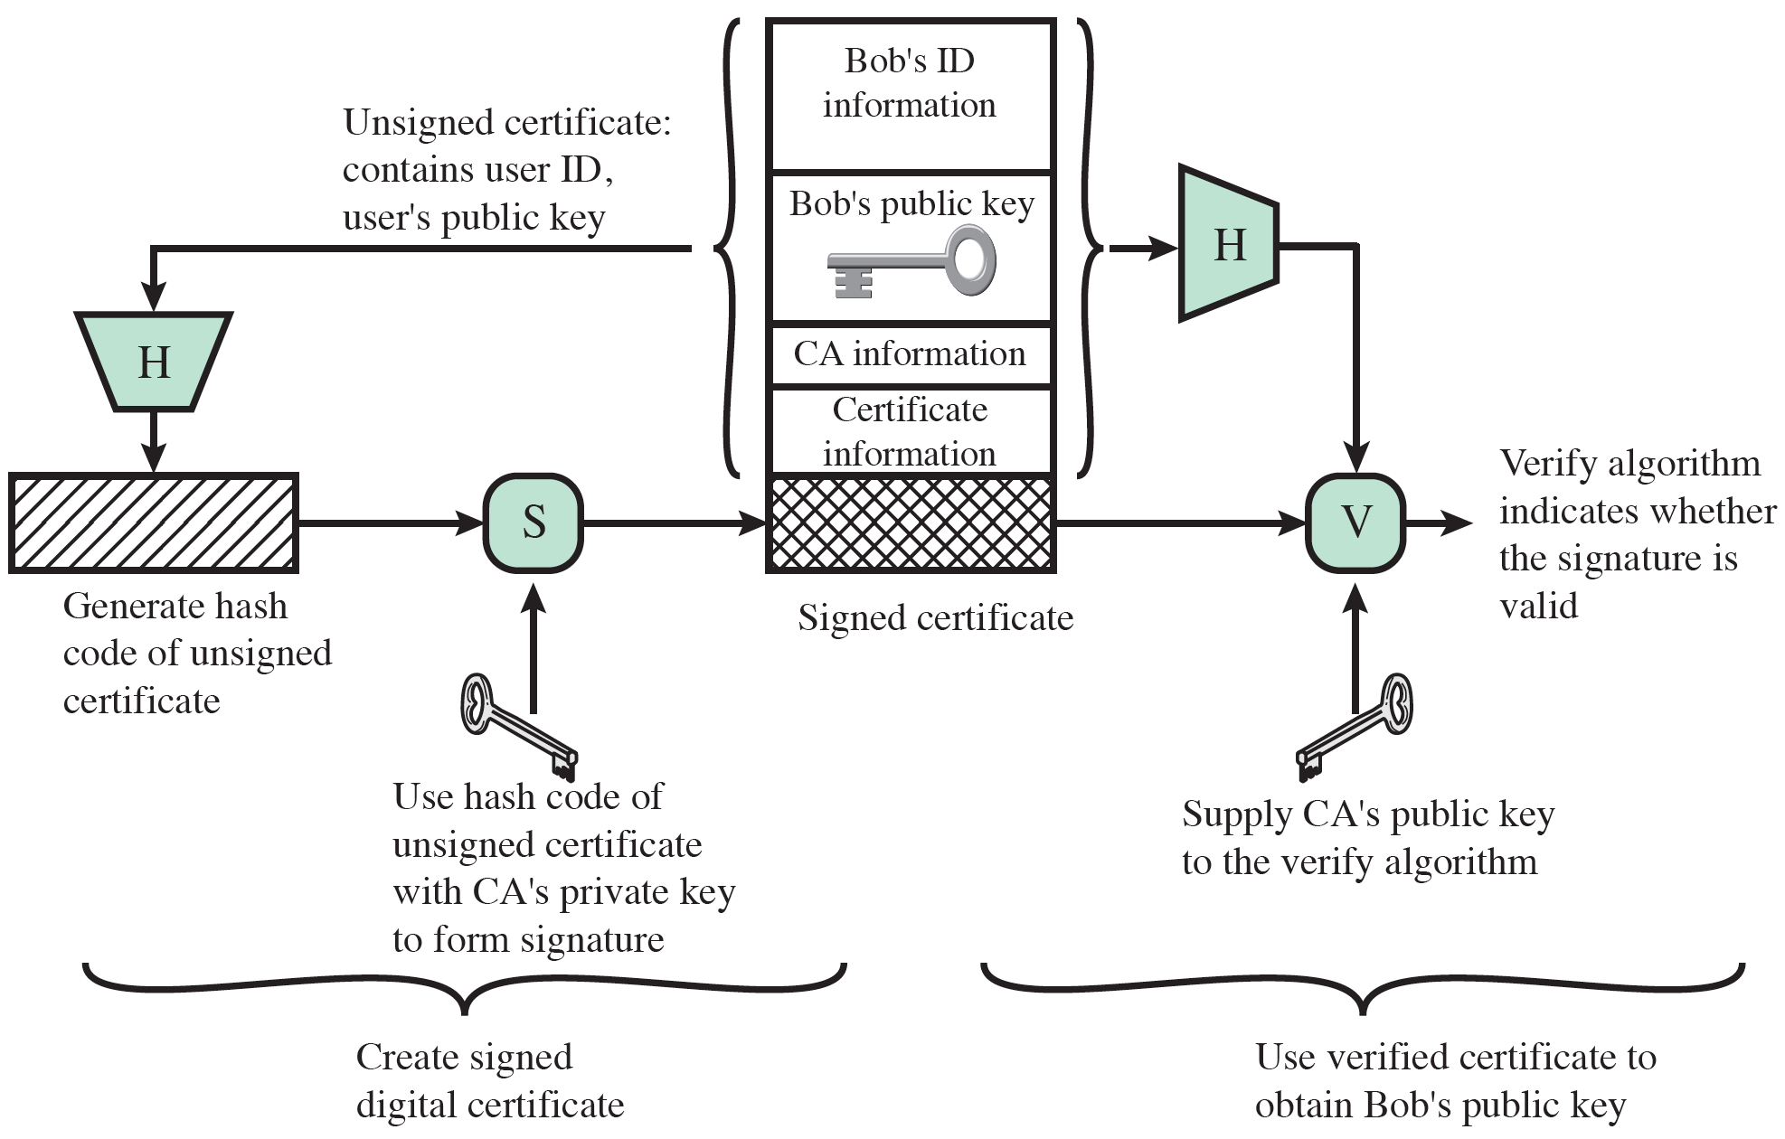
X.509公钥数字证书

Slide 34
公钥基础设施（PKI）
公开密钥基础设施（Public Key Infrastructure）是一种遵循X.509标准的密钥管理和用户认证基础设施，它能够为所有网络应用透明地提供加密和数字签名等密码服务所必须的密钥，并通过认证权威机构CA（Certification Authority）将用户的公钥和用户的身份信息捆绑在一起，并结合公钥密码和对称密码，实现密钥的自动管理。
PKI的基本组成部分：CA、证书库、证书撤销、密钥备份及恢复系统、证书吊销处理系统、客户端软件。

